Slide 1
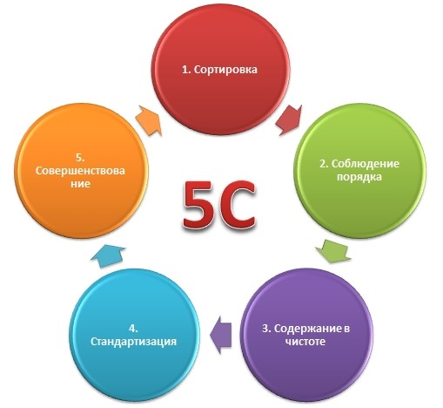
Оптимизация образовательной среды по системе 5S
Проект «Эффективный регион»
ГАПОУ РС (Я) «Якутский педагогический колледж им. С.Ф. Гоголева»
Майзик Вероника Валерьевна
Преподаватель

Slide 2
Цели проекта:
Цели и плановый эффект: Улучшение условий работы «Лаборатории теоретических и методических основ дошкольного образования» за счет внедрения системы 5S.
Периметр проекта:
кабинет № 306, дошкольное отделение

Slide 3
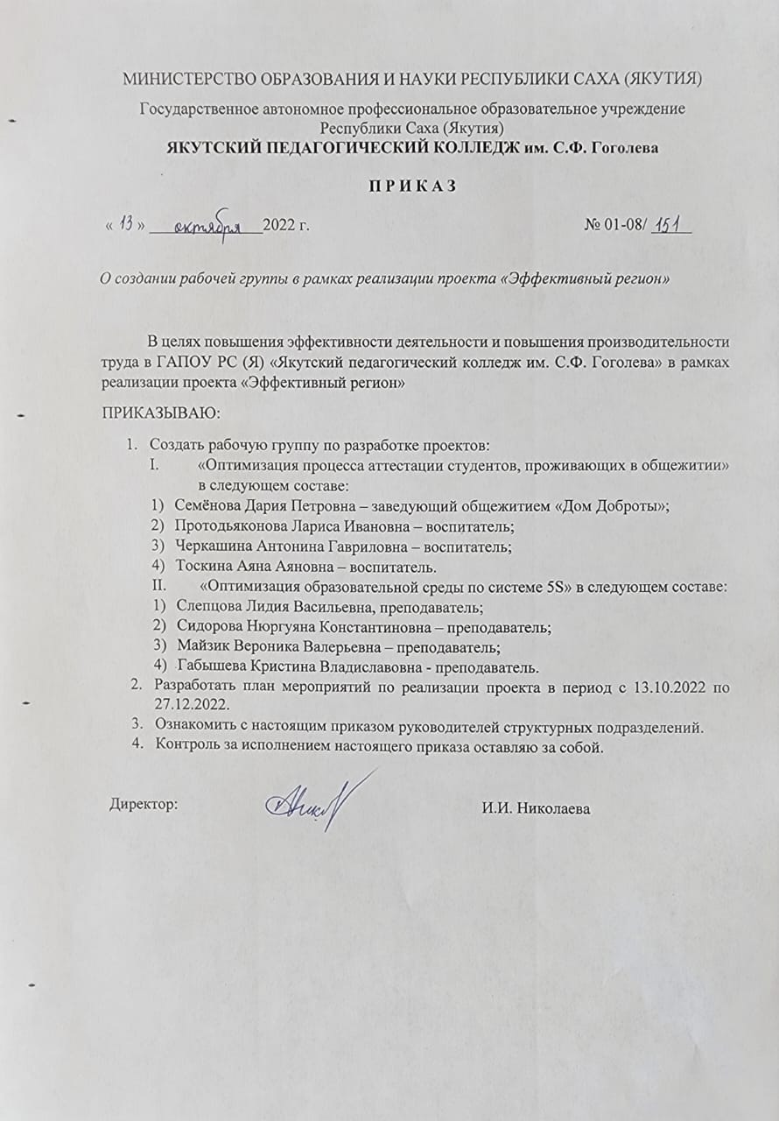
Организационно-распорядительные документы

Slide 4
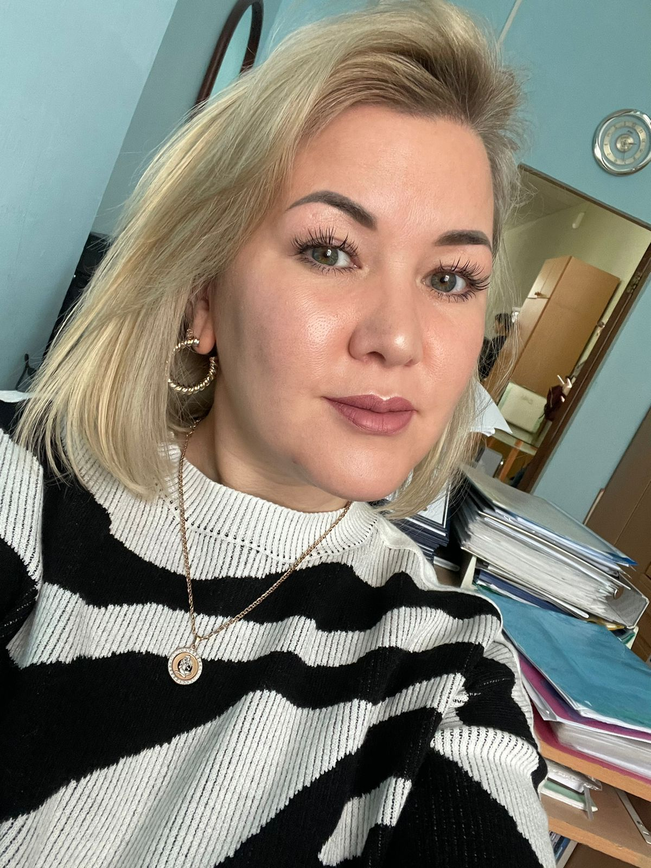
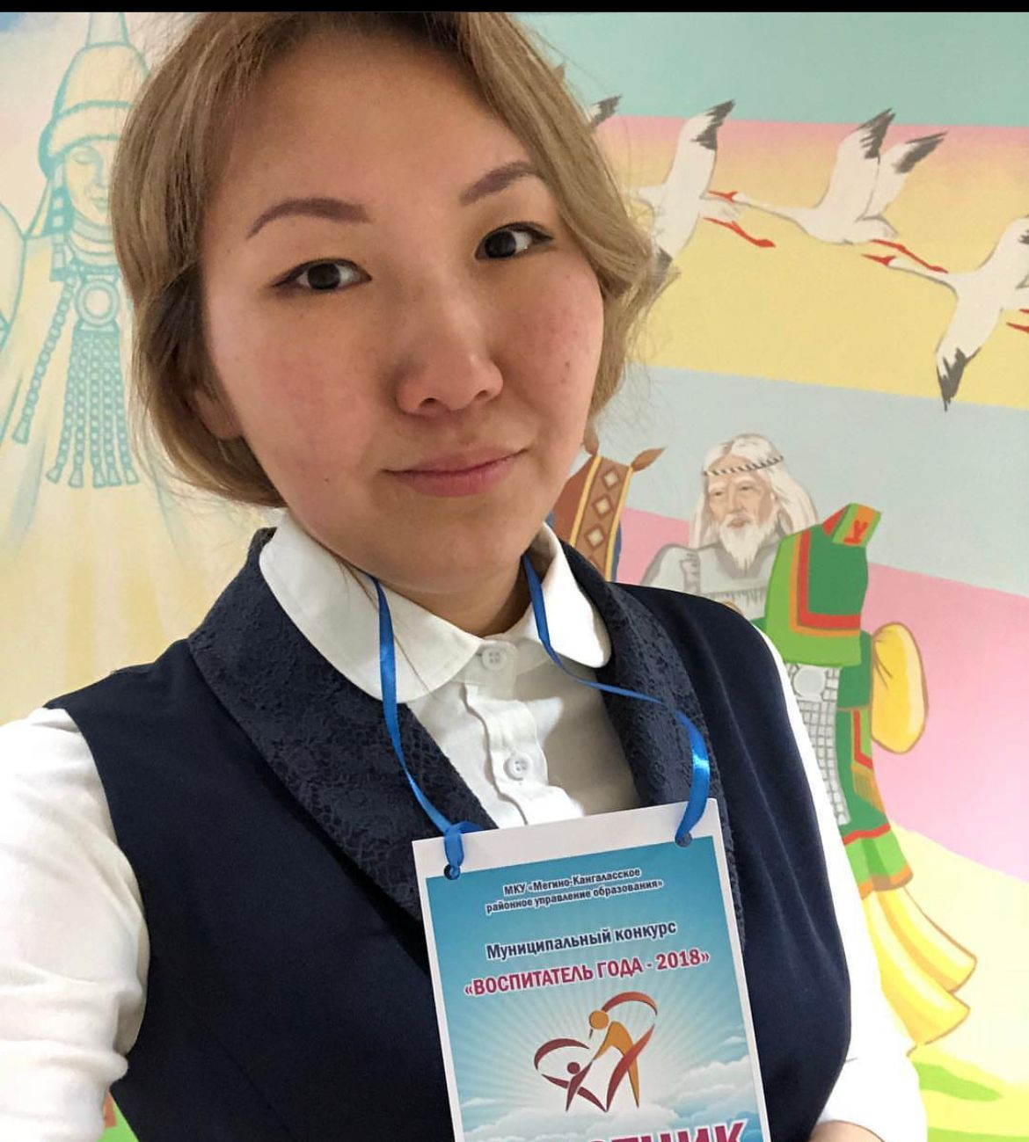
Команда проекта
Руководитель проекта: Майзик Вероника Валерьевна - преподаватель
Слепцова Лидия Васильевна - преподаватель
Сидорова Нюргуяна Константиновна -преподаватель
Габышева Кристина Владиславовна -преподаватель

Slide 5
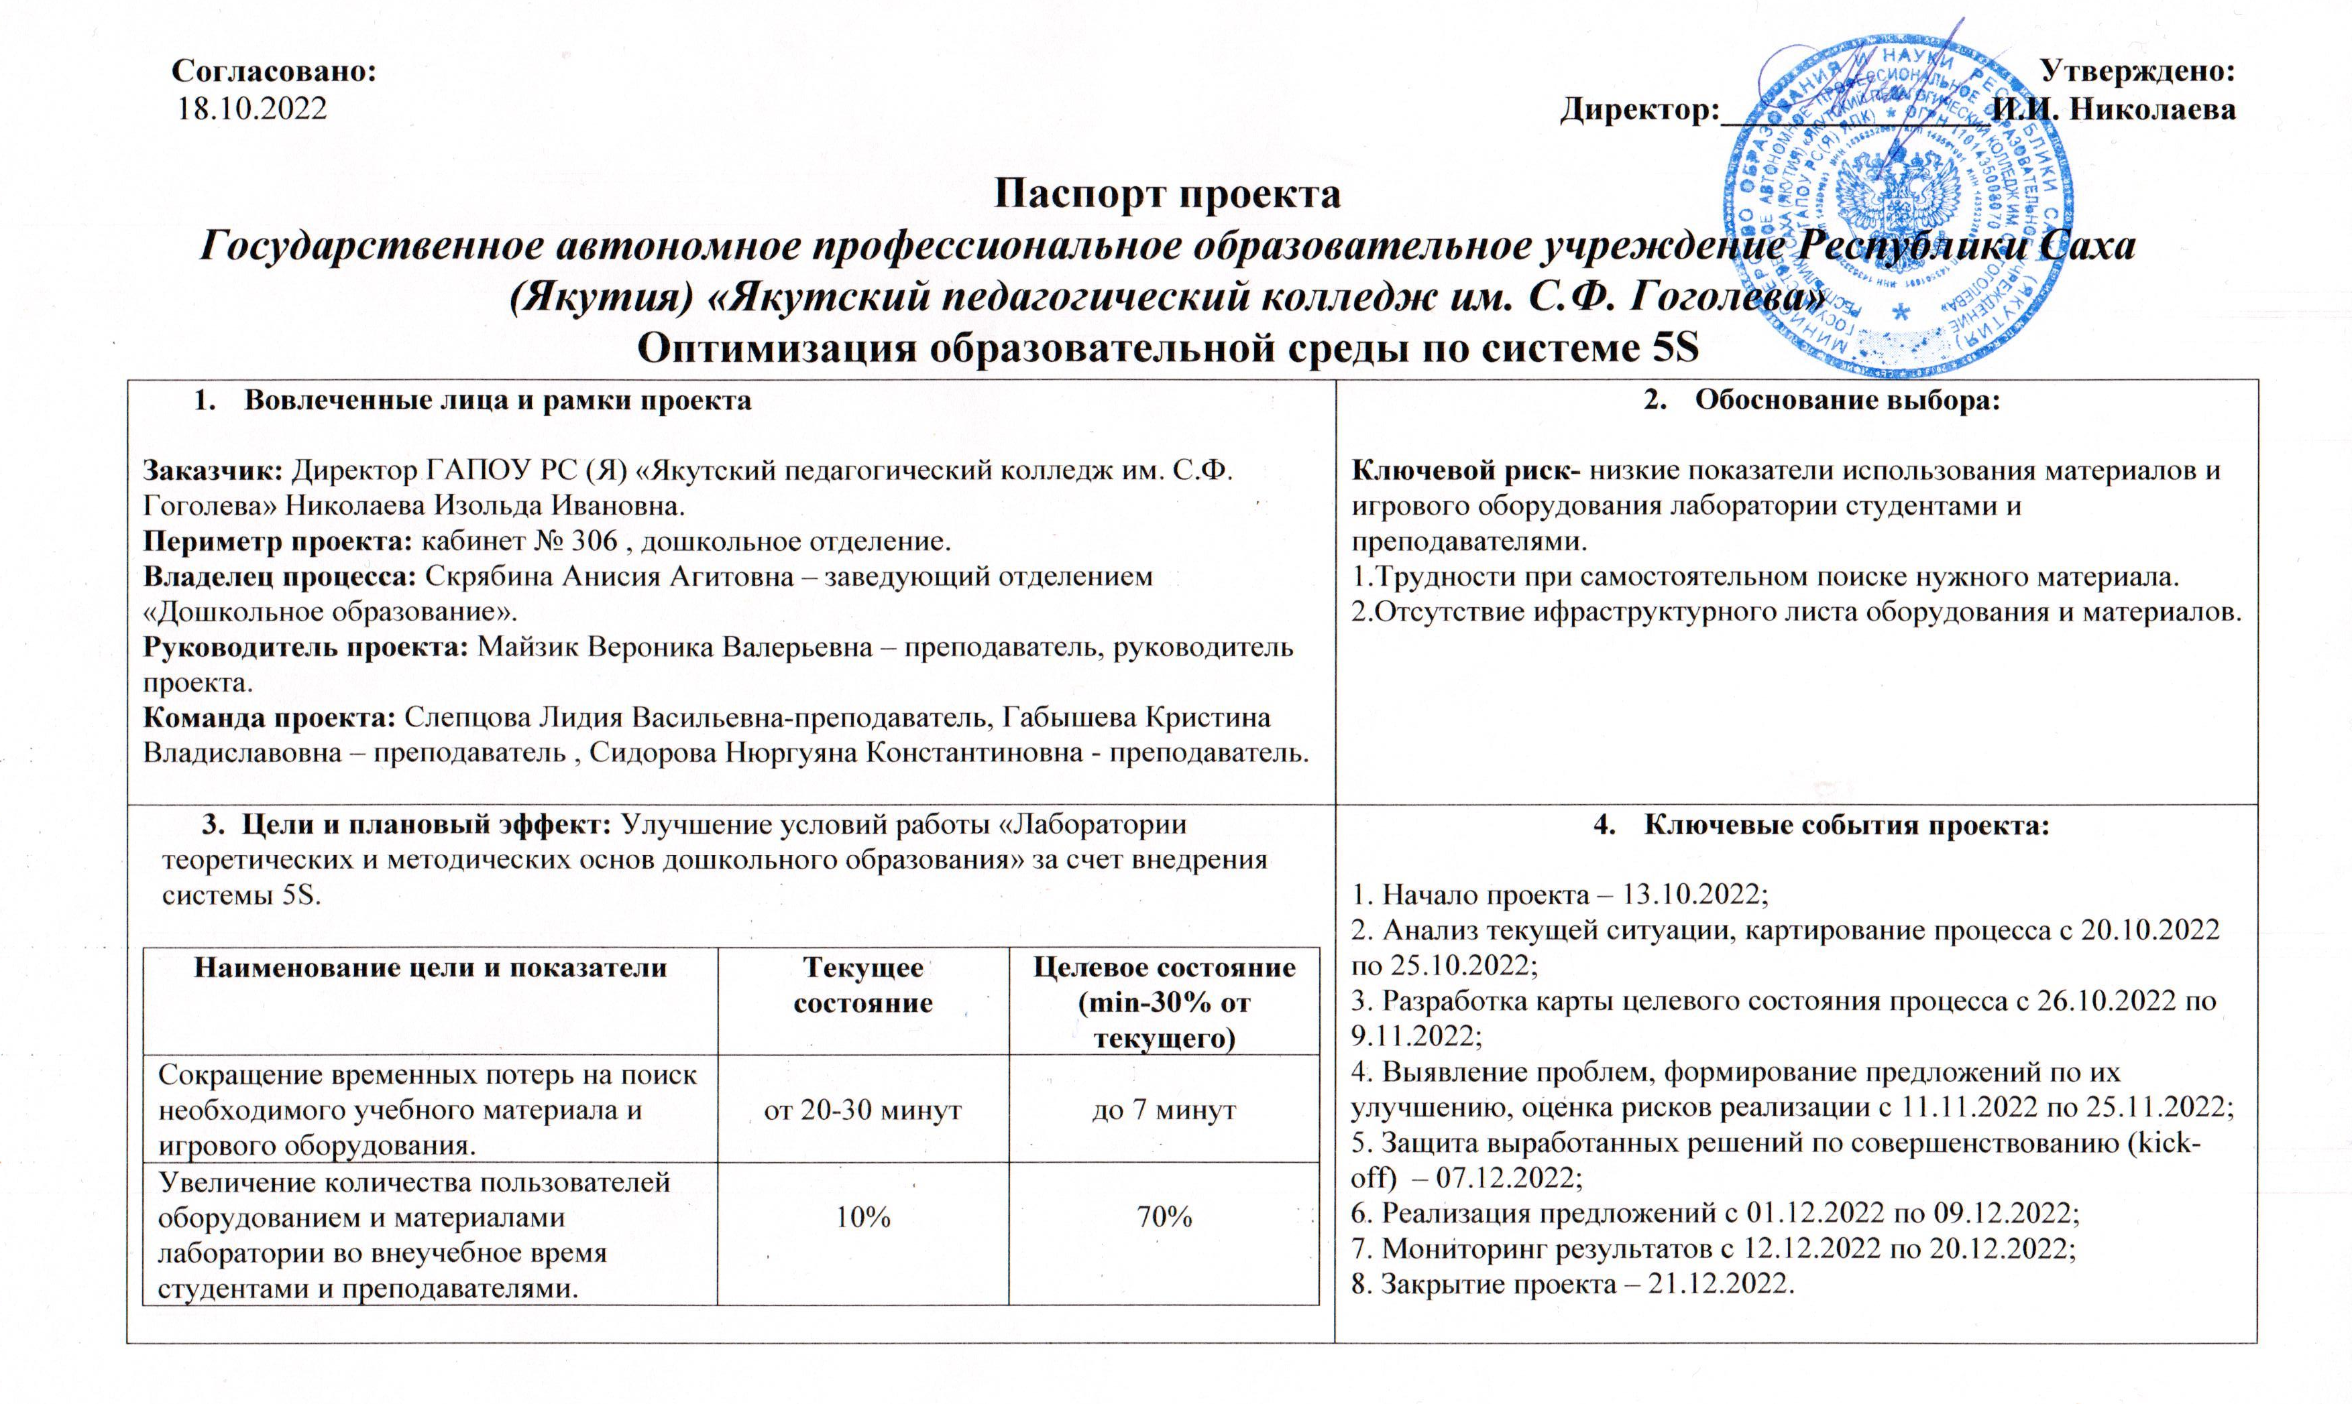
Паспорт проекта

Slide 6
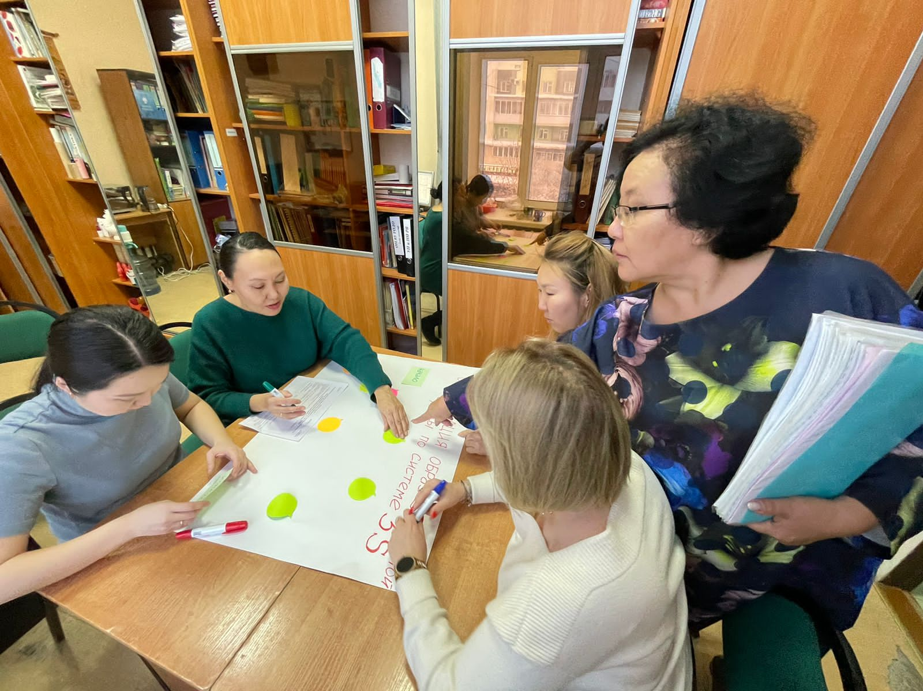
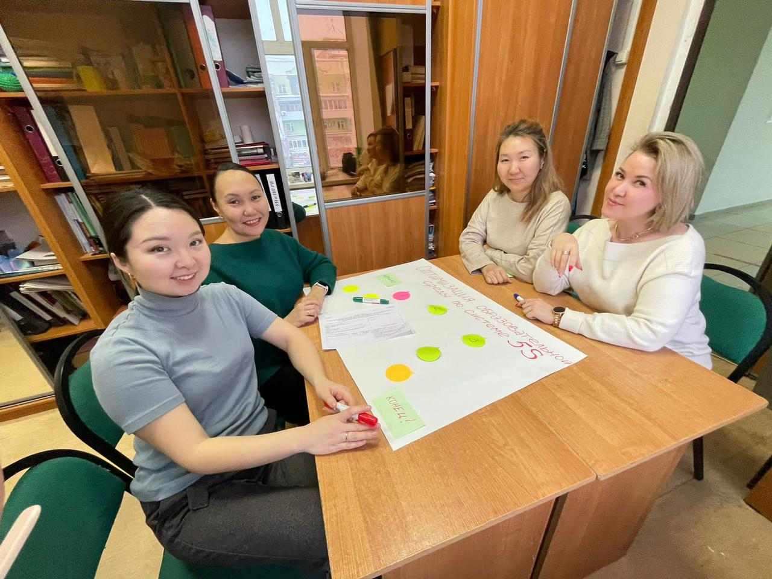

Slide 7
Система 5S
Система 5s – комплексная методика улучшения производственного процесса путём оптимизации пяти связанных между собой этапов, собранная как цельная система в Японии в конце 20-го века. Наименование каждого из этапов в японском языке начинается на букву «s».
Существует адаптация под английский язык, где наименование каждого этапа начинается уже на английскую букву «s»: Sorting, Set in Order, Sweeping, Standardizing, Sustaining the discipline.
В русском языке на букву «с» подобраны соответствующие этим наименованиям аналоги.

Slide 8
№ | Название шага | Что делается на этом шаге
1 | 1С – Сортировка – Seiri (Сейри) | Разделение вещей на нужные и ненужные и избавление от ненужных.
2 | 2С – Соблюдение порядка – Seiton (Сейтон) | Организация хранения нужных вещей так, чтобы их можно было найти и применять быстро и просто.
3 | 3С – Содержание в чистоте – Seisō (Сейсо) | Соблюдение чистоты и порядка на рабочем месте.
4 | 4С – Стандартизация – Seiketsu (Сейкецу) | Создание правил и ответственности, стандартов.
5 | 5С – Совершенствование – Shitsuke (Сицуке) | Регулярные проверки и поддерживающие мероприятия. Воспитание привычки точного выполнения установленных правил, процедур и технологических операций и их улучшения.

Slide 9
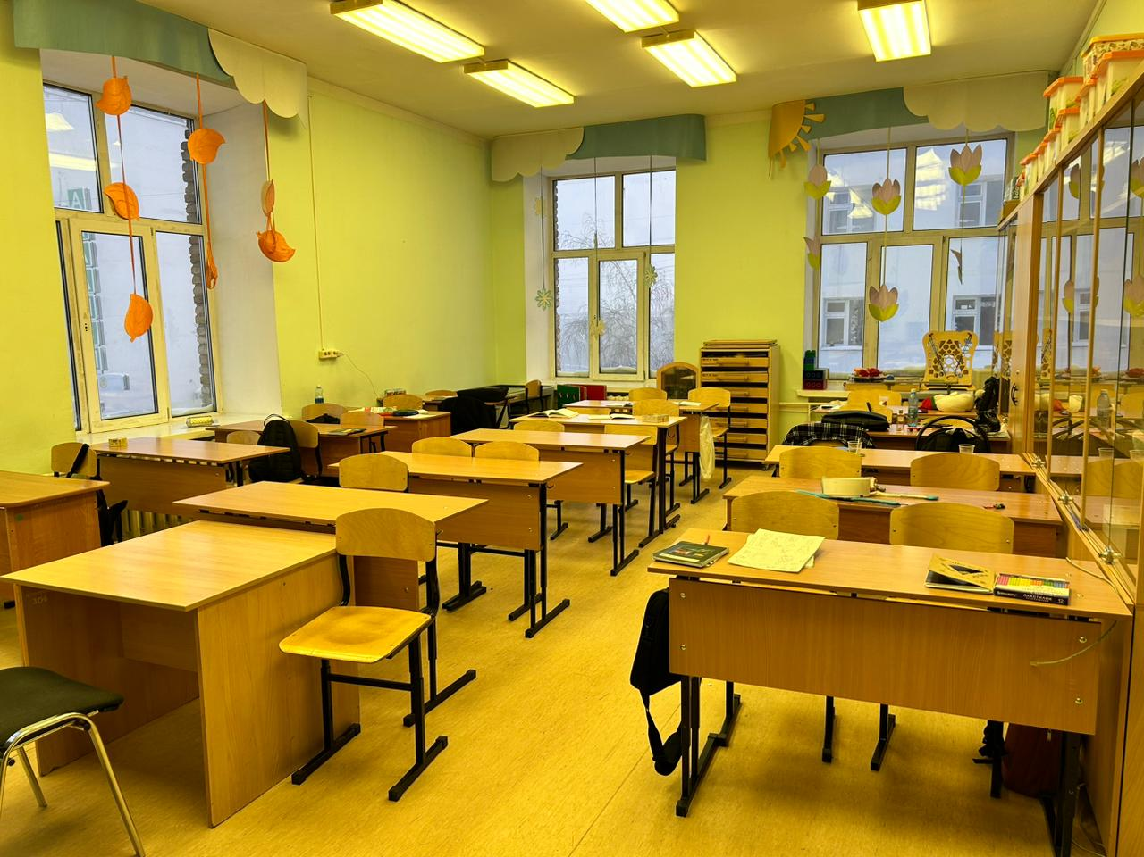
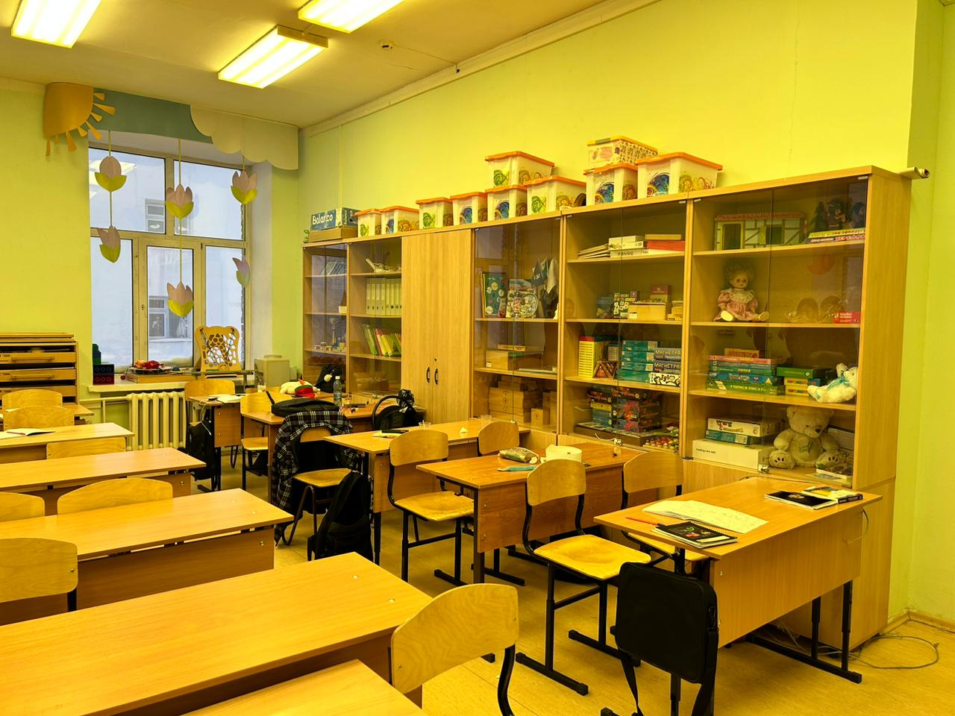
Лаборатория теоретических и методических основ ДО

Slide 10
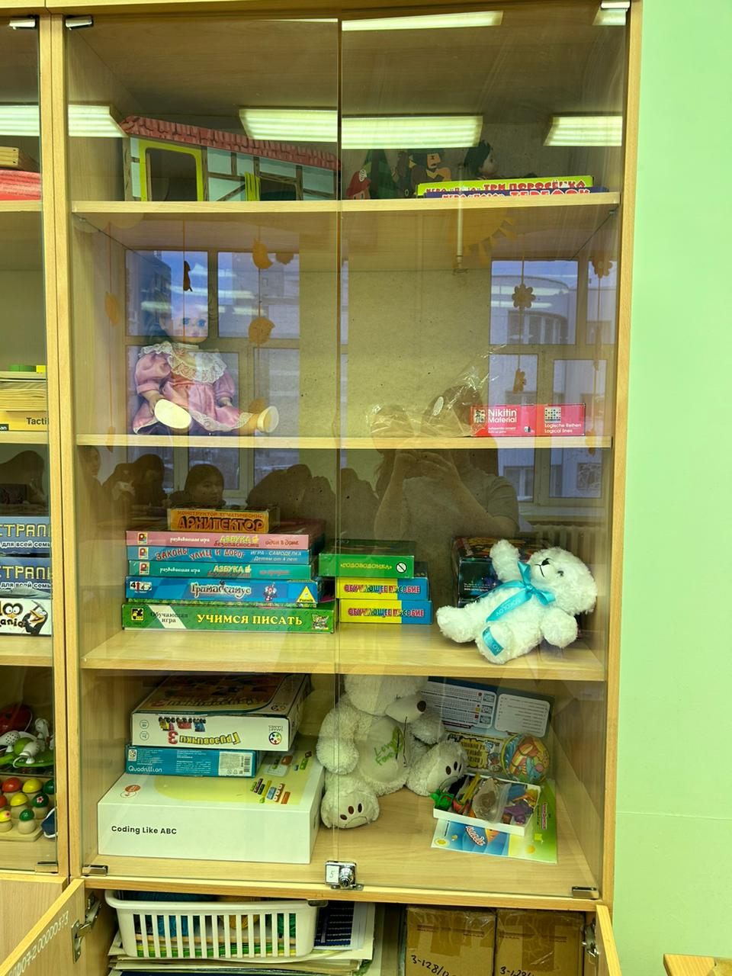
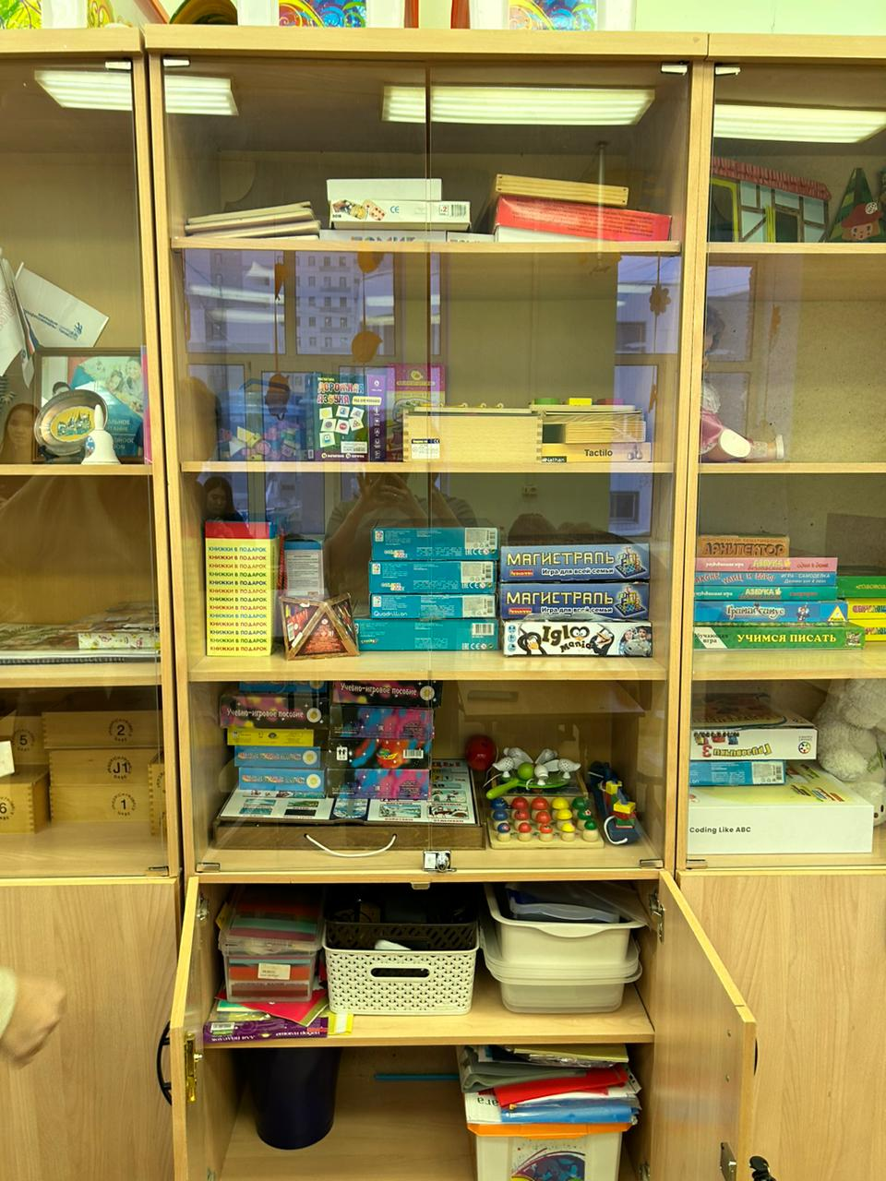
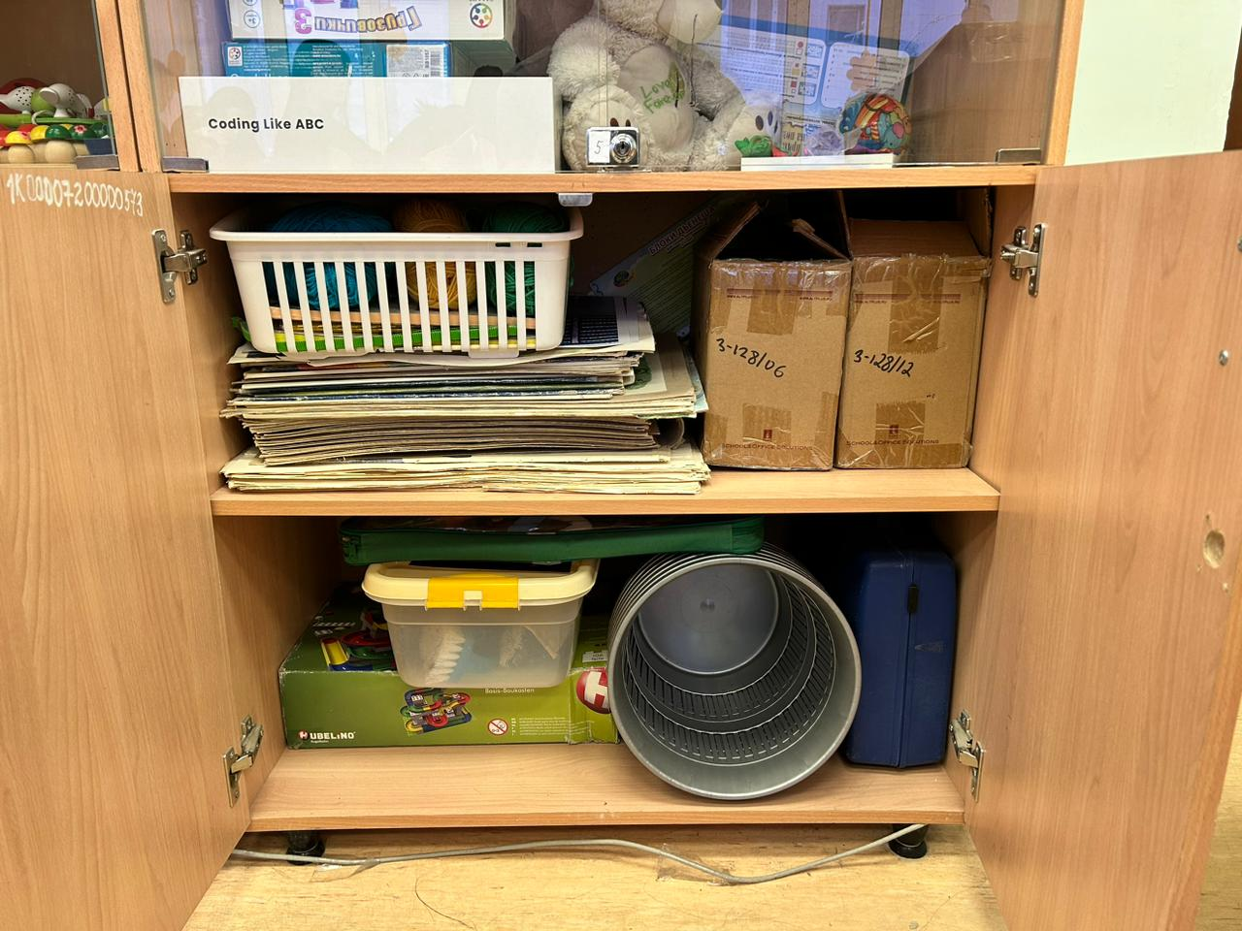

Slide 11
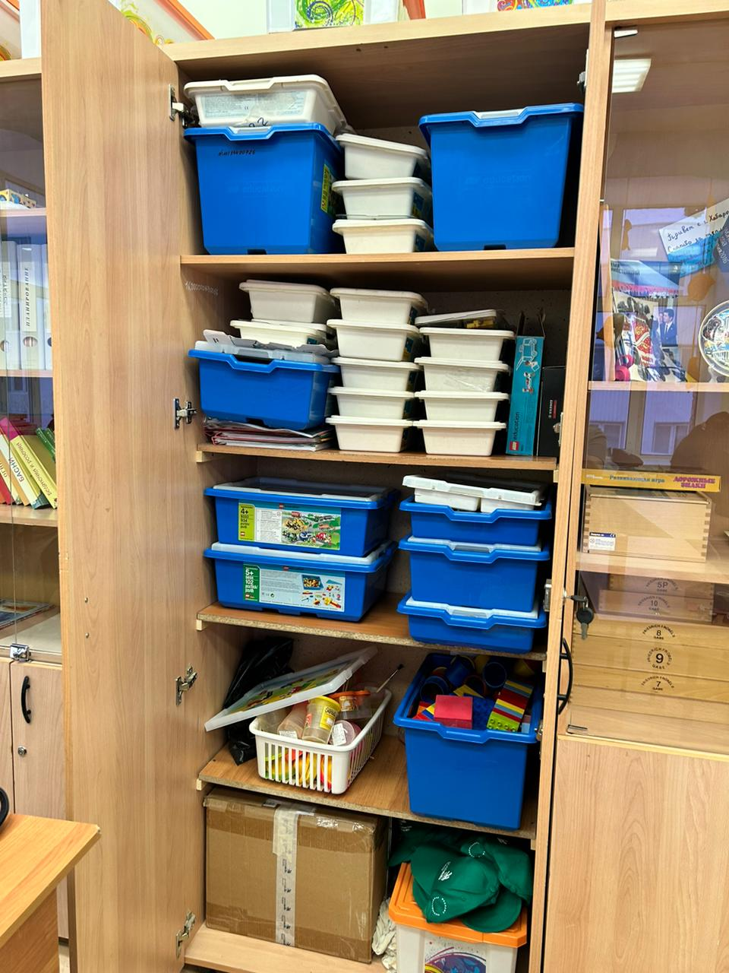
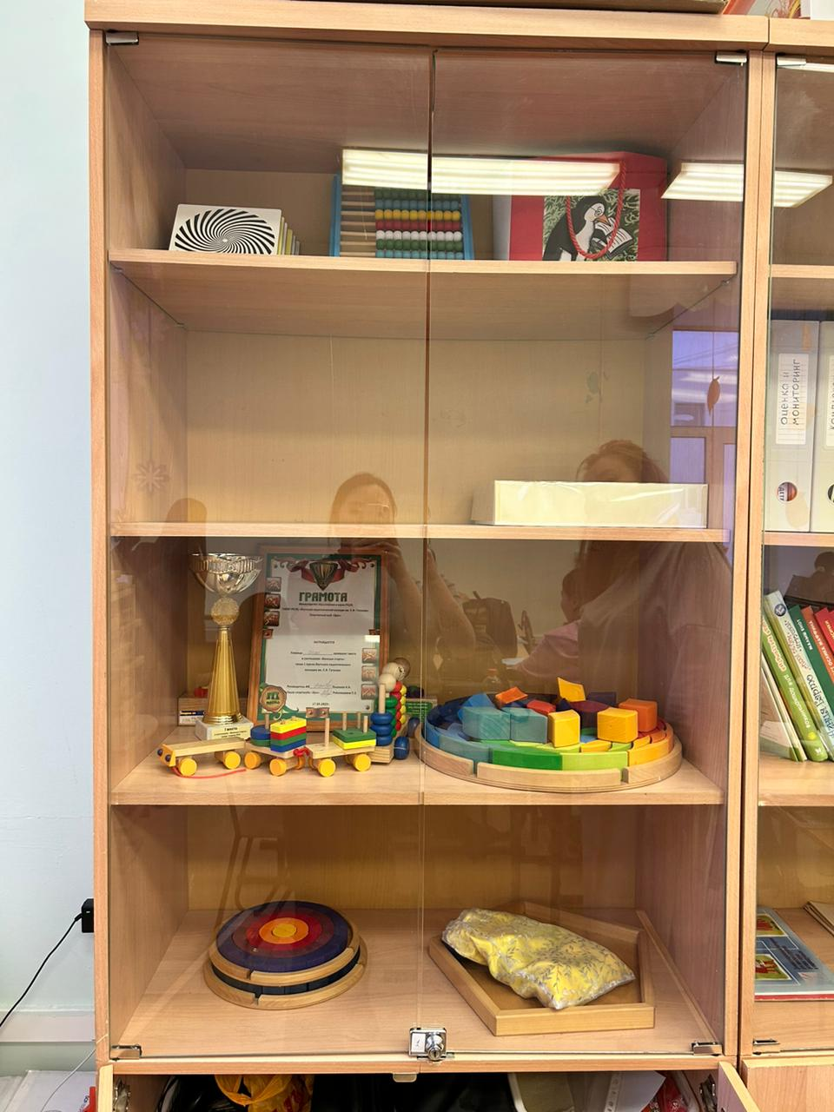
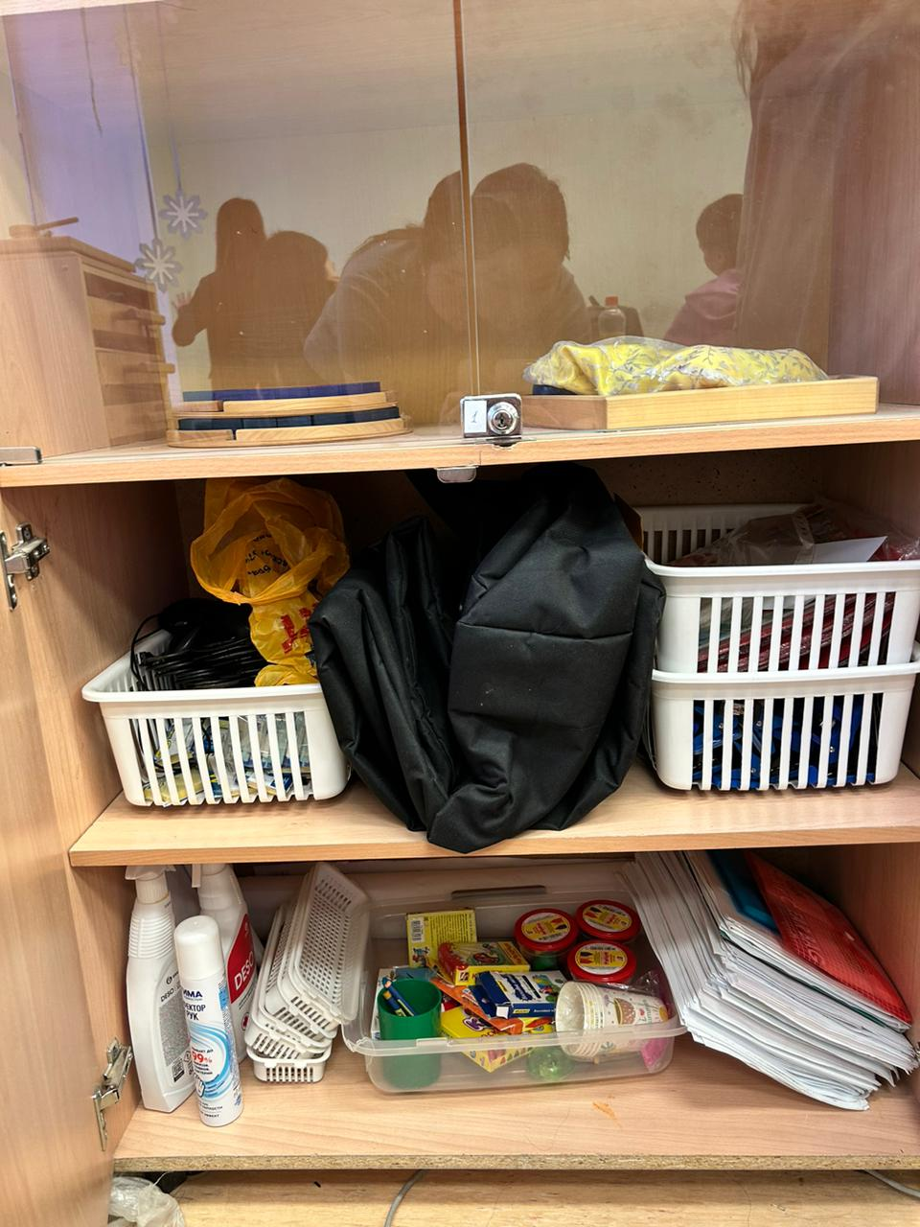

Slide 12
Текущие проблемы
Потеря времени;
Трудности при самостоятельном поиске нужного материала;
Отсутствие ИЛ оборудования;
Отсутствие системности размещения оборудования и материала;
Отсутствие журнала регистрации при пользовании оборудованием;

Slide 13
Карта целевого состояния процесса
Вход процесса
t = 3 дня
Шаг 1
t = 5 день
Шаг 2
t = 13 дней
Шаг 3
t = 15 дней
Шаг 4
t = 1 день
Шаг 5
t = 7 дней
Преподаватели
Преподаватели
Преподаватели
Преподаватели
Преподаватели
преподаватели
Информирование участников проекта о внедрении
Анализ текущей ситуации, метод мозгового штурма
Решение применения метода 5S
Разработка схемы организации рабочего пространства
Сортировка и организация системы хранения канцелярских товаров, методических материалов, игр и пр.
Маркировка системы хранения
шаг 6
t = 8 дней
Выход процесса
t = От 1 до 3 дней
Преподаватели
Преподаватели
Перестановка в аудитории
Закрытие проекта
Перечень улучшений:
Сокращение времени на поиск оборудования и материалов;
Наличие ИЛ в лаборатории;
Систематизация процесса работы лаборатории.
ИТОГО – Время протекания процесса (ВПП) 60 дней
Продолжительность
Исполнитель
Описание шага процесса

Slide 14
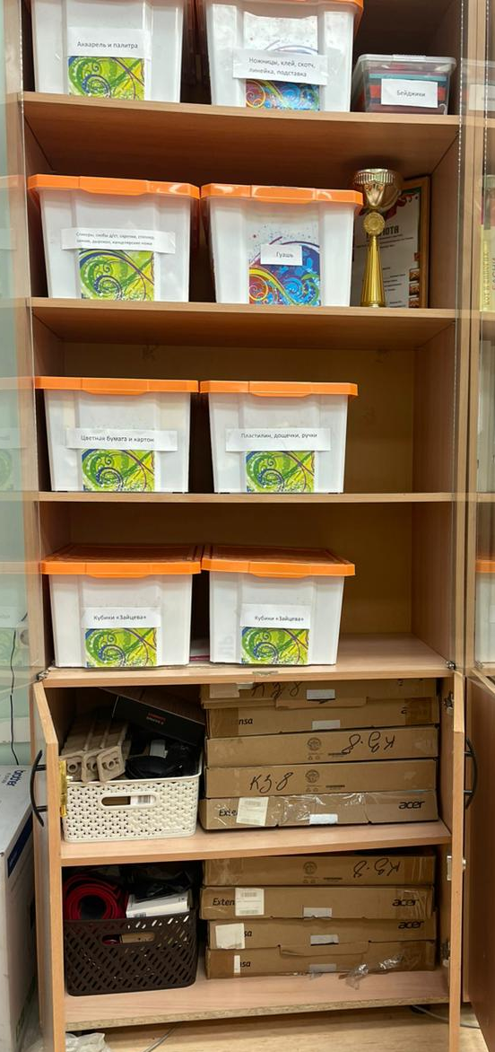
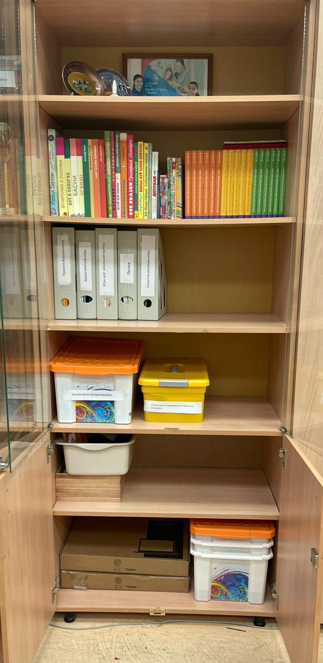
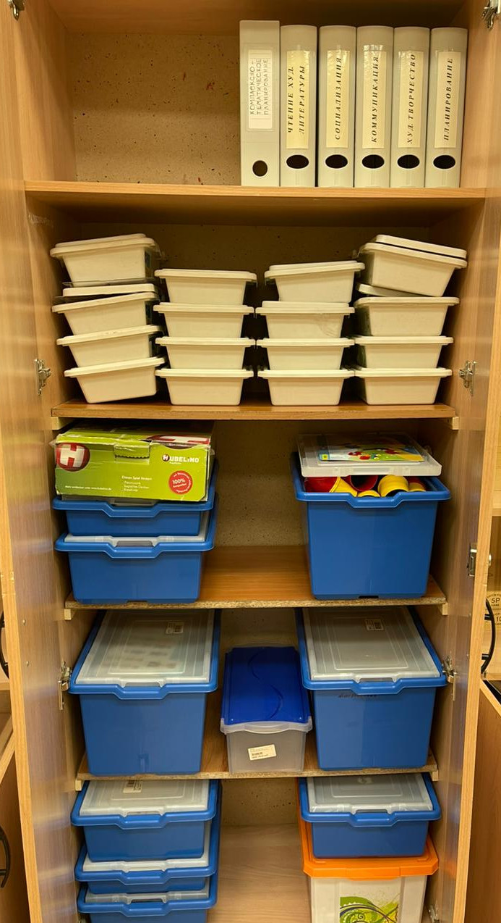
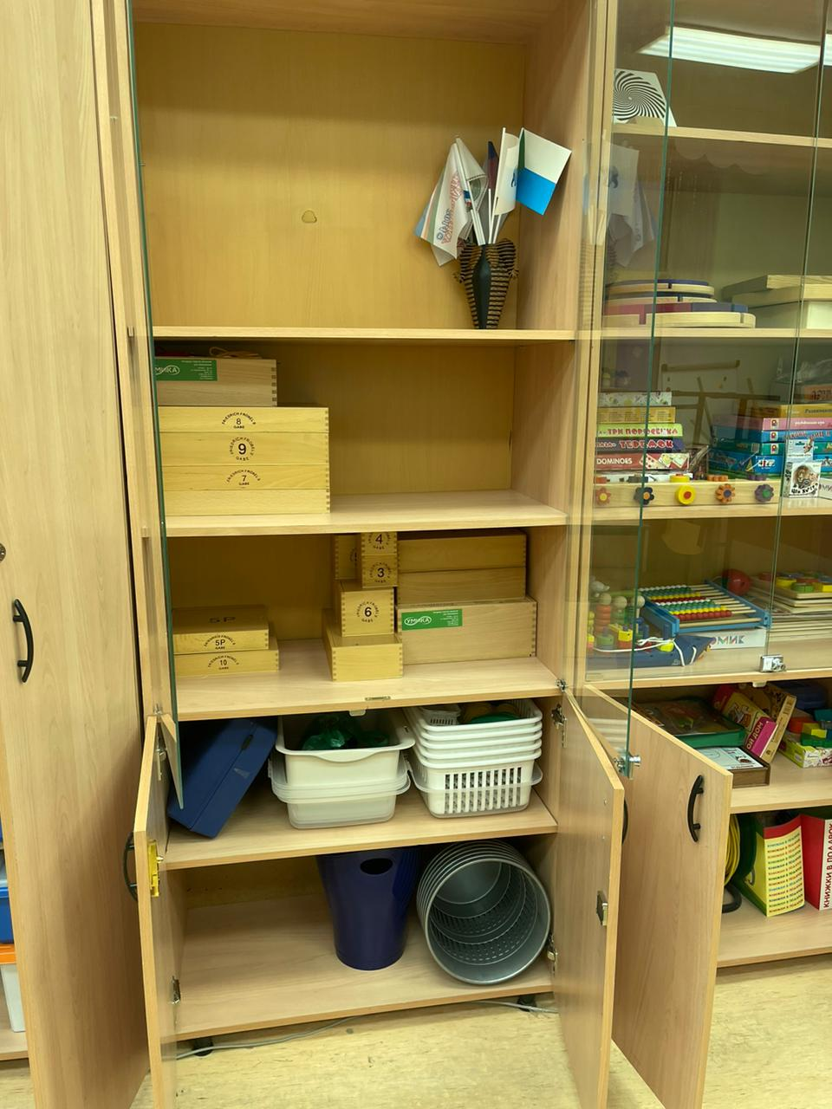
Лаборатория теоретических и методических основ ПОСЛЕ

Slide 15
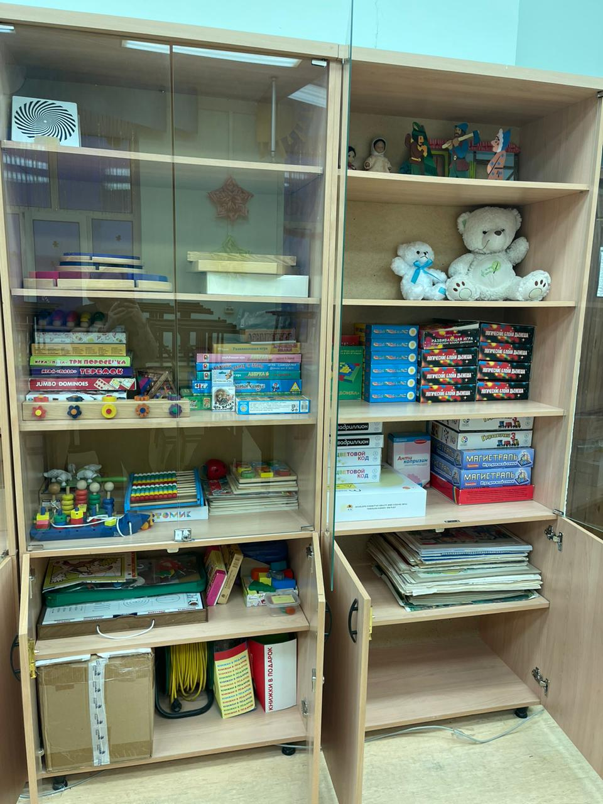
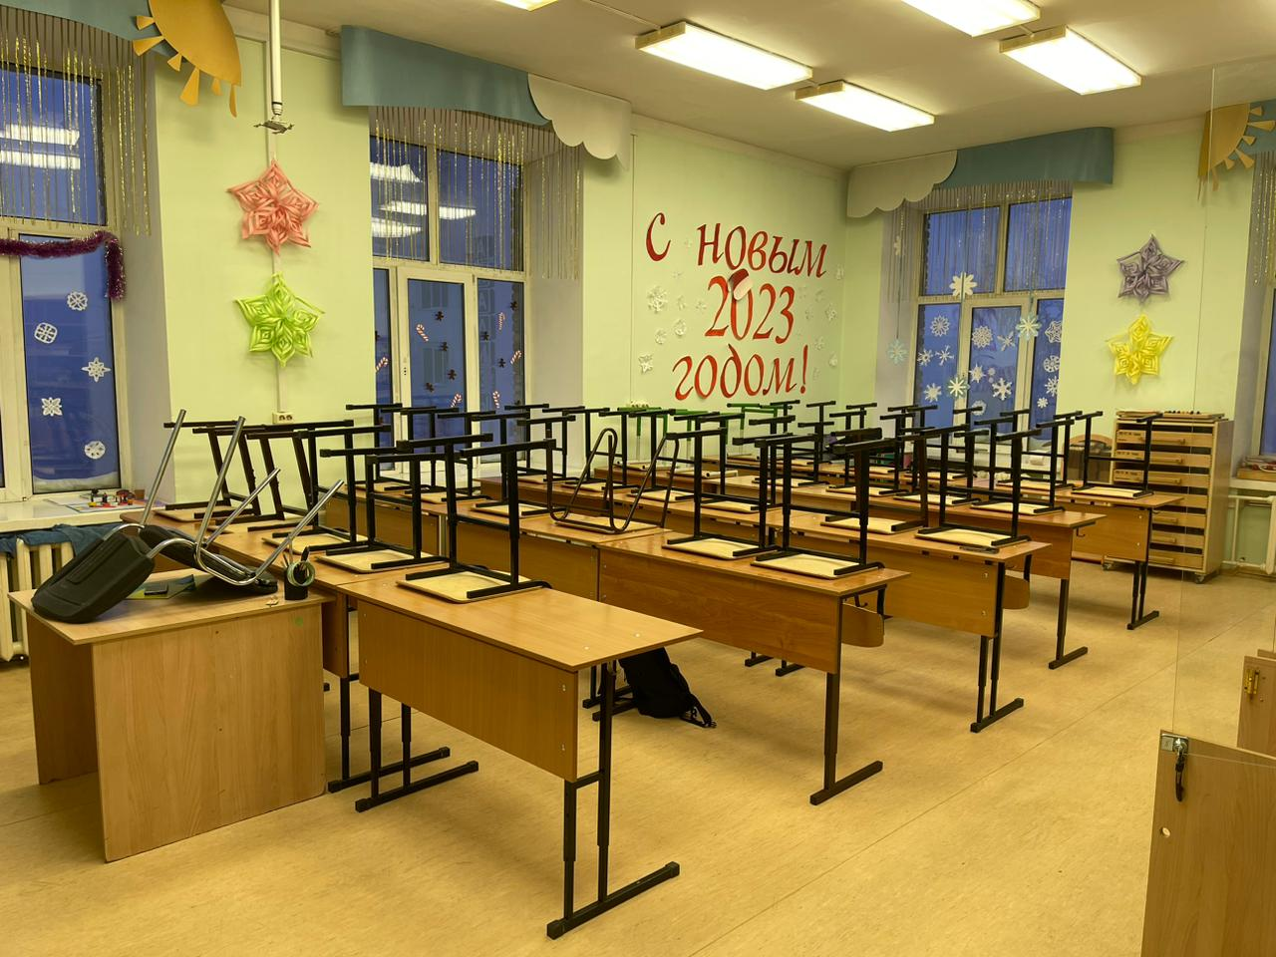
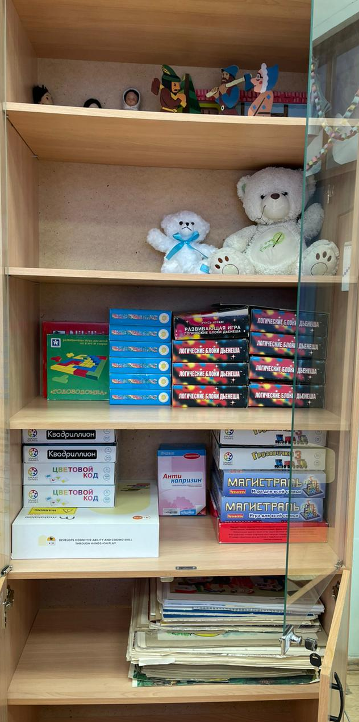
Лаборатория теоретических и методических основ ПОСЛЕ

Slide 16
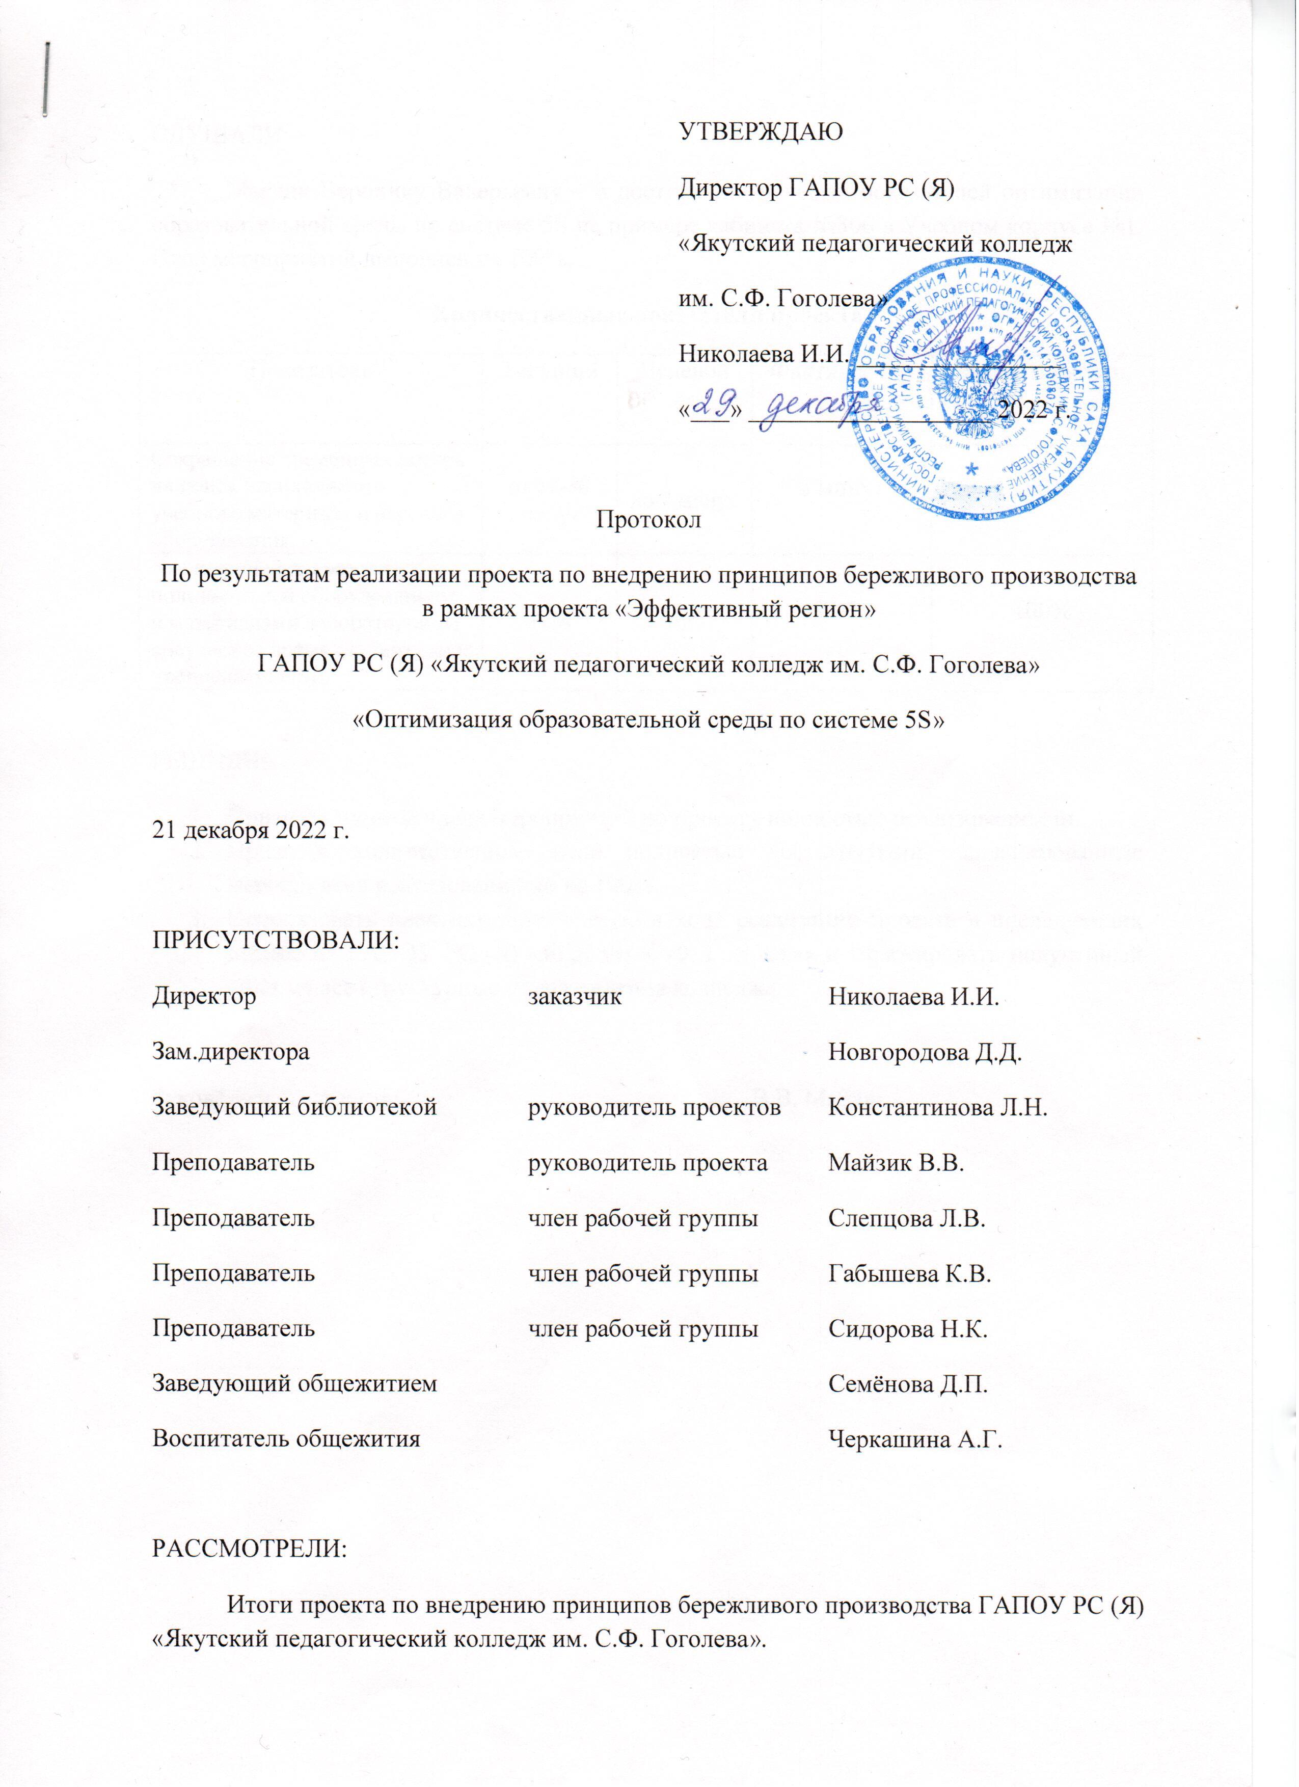
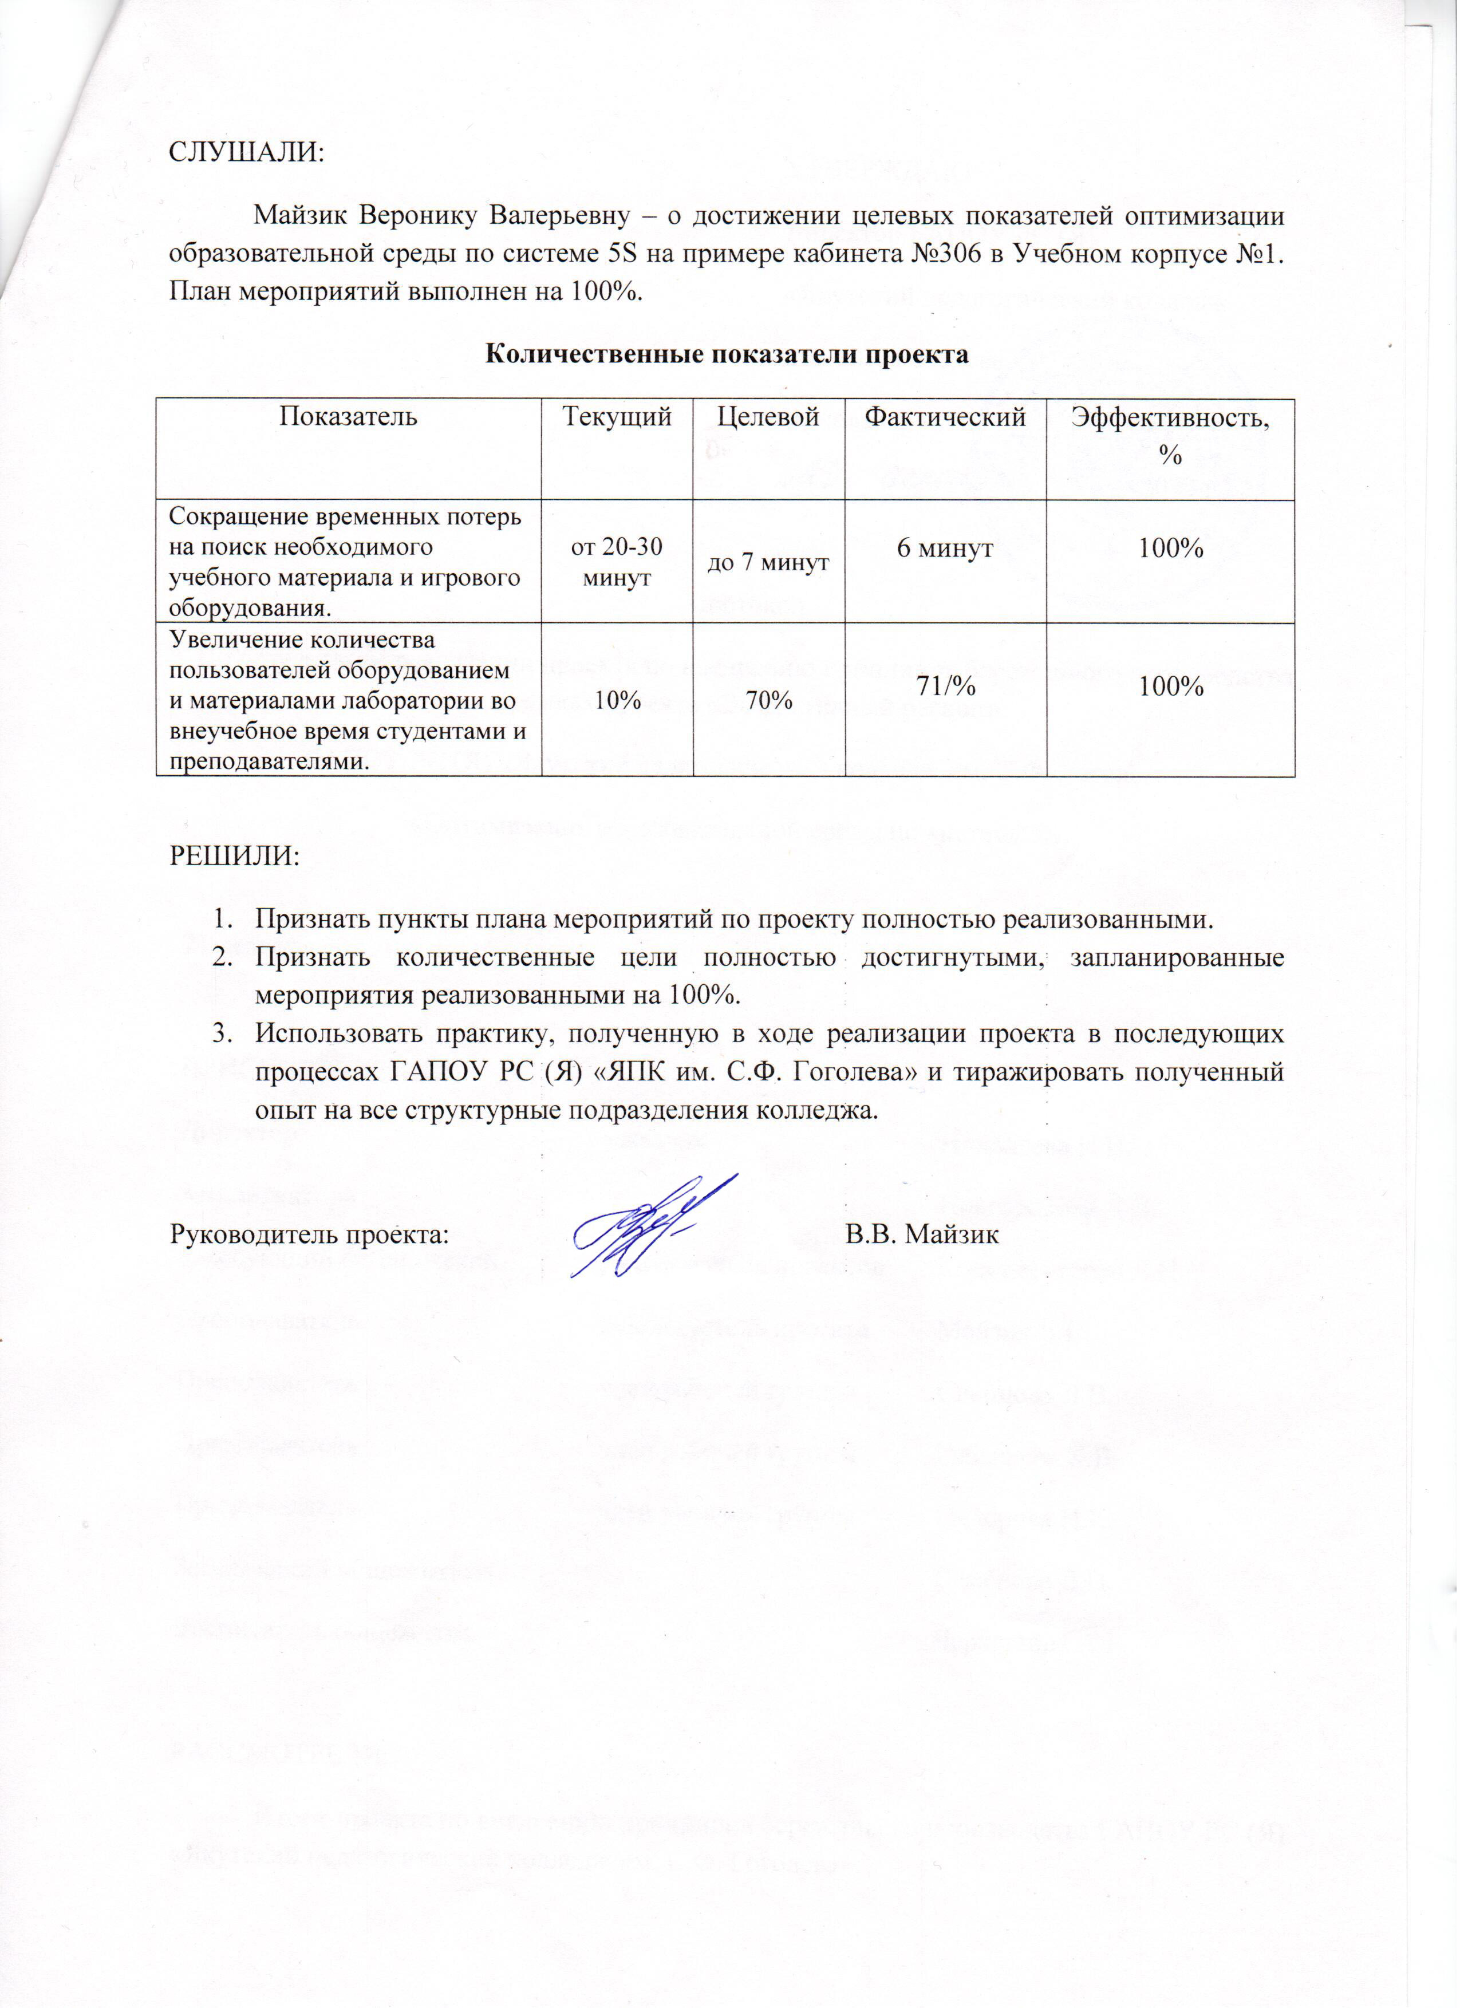

Slide 17
Спасибо
за внимание
Майзик Вероника Валерьевна
Преподаватель
Моб. тел.: +7 (984) 101 81 62
E-mail: maizik.nika@yandex.ru
www.yapkru
06.12.2022

